Slide 1
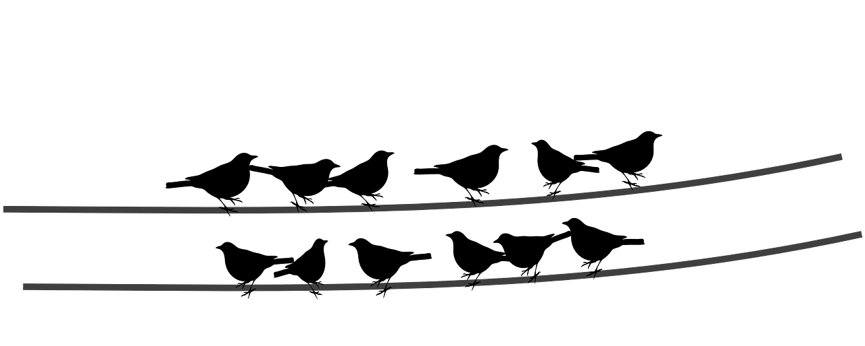


Projekttag zu Nachhaltigkeit und Naturschutz
Schwalben
Notes:
Projekttag zu Nachhaltigkeit und Naturschutz – Thema: Schwalben
Diese Präsentation dient sowohl als Leitfaden als auch als Durchführungsmöglichkeit für einen Projekttag
Alle Inhalte sind in der Präsentation integriert und kann für die eigenen Lehr-Bedürfnissen angepasst werden

Slide 2
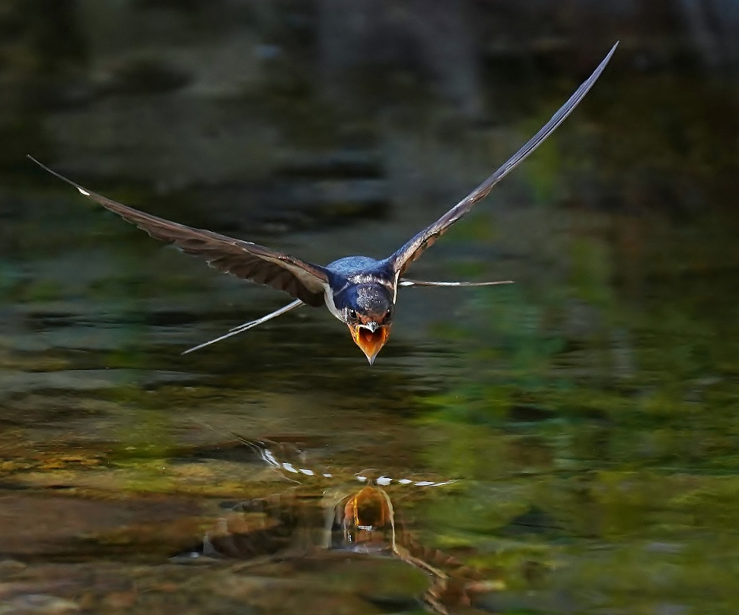
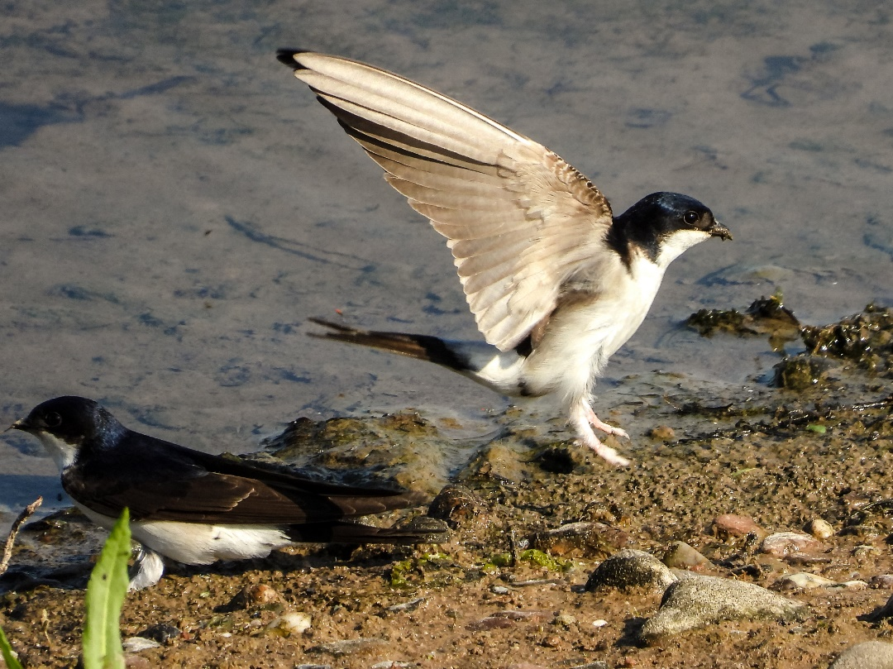
Schwalben
Trinkende Rauchschwalbe – Foto: NABU/CEWE/Lutz Klapp
Landende Mehlschwalbe – Foto: NABU/Kathy Büscher
Notes:
Thema: Schwalben
Schwalben sind Zugvögel
Sie halten sich zwischen März/April bis August/Oktober in Deutschland auf
Die Wintermonate verbringen sie in Afrika, südlich der Sahara

Slide 3
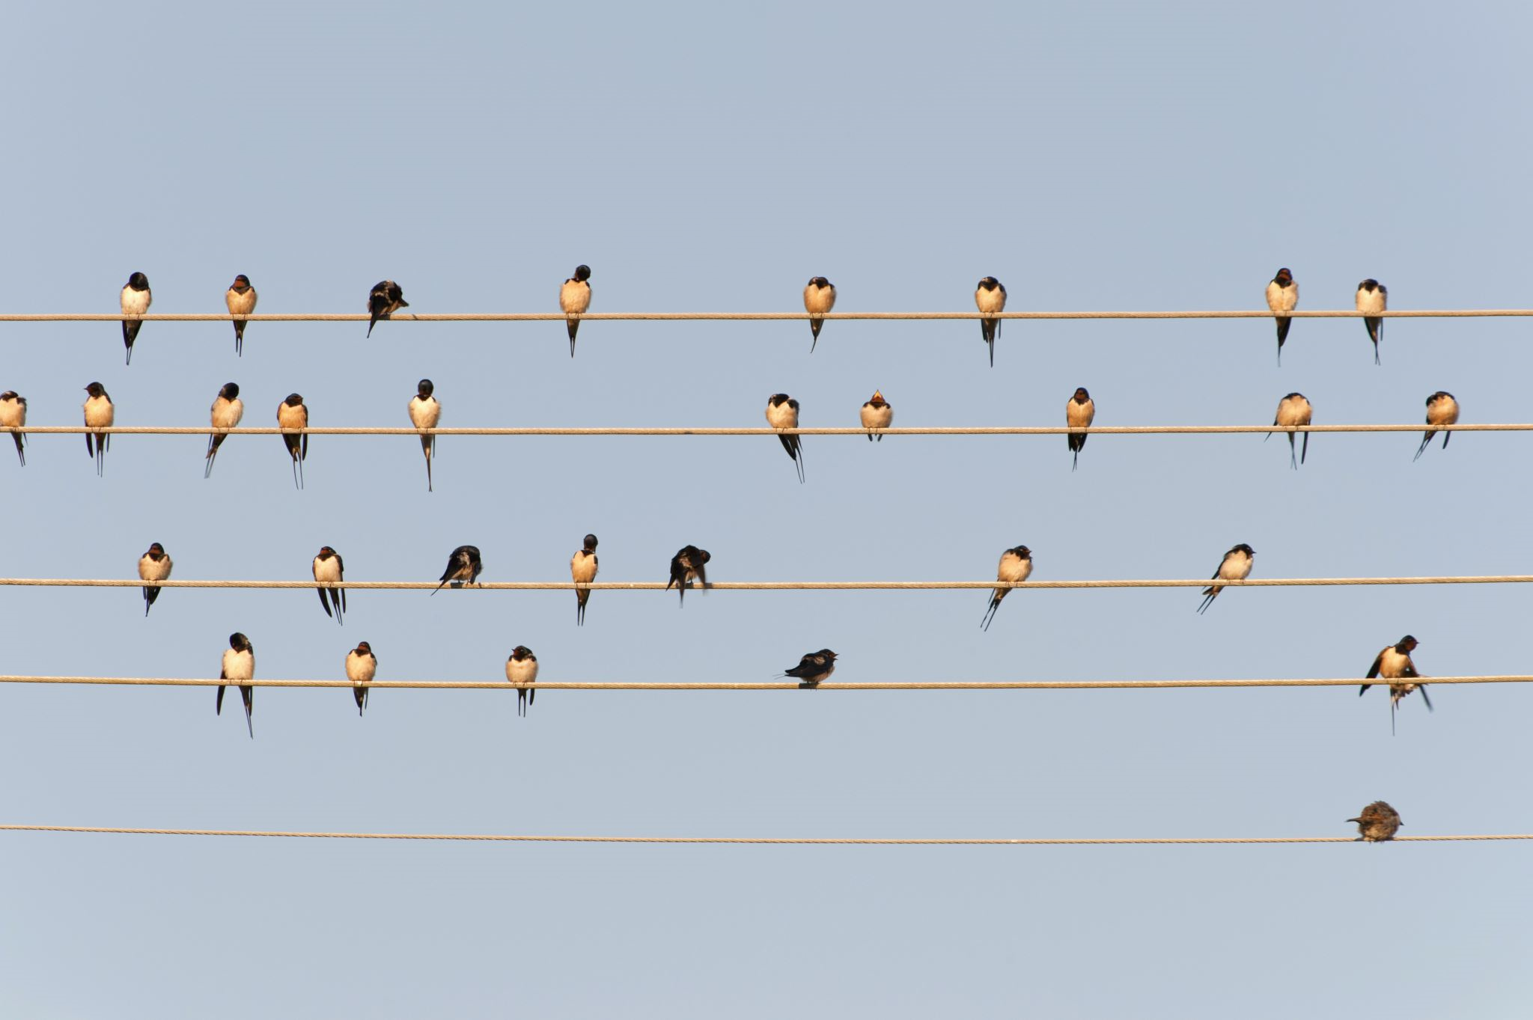
Die Schwalben – von Julius Sturm (1816 – 1886)
Die Schwalben halten zwitschernd
hoch auf dem Turme Rat;
die Ält‘ste spricht bedenklich:
„Der Herbst hat sich genaht.
Schon färben sich die Blätter,
die Felder werden leer;
bald tanzt kein einzig Mücklein
im Strahl der Sonne mehr.
Seid ihr zur Reise fertig?“
Die Alten zwitschern: „Ja!“
Die Jungen fragen lustig:
„Wohin?“ – „Nach Afrika!“
Nun schwirrt es durch die Lüfte,
verlassen ist das Nest;
doch alle hält die Liebe
an ihrer Heimat fest.
Wohl ist‘s viel hundert Meilen
von hier bis Afrika;
doch, kommt der Sommer wieder,
sind auch die Schwalben da.
Notes:
Bevor wir zum Jahr der Schwalben kommen: ein Gedicht von Julius Sturm
Ein Teil des Jahres wird hier bereits erkenntlich gemacht
Als Zugvögel verlassen die Schwalben im Herbst Deutschland und ziehen in großen Schwärmen nach Afrika

Slide 4
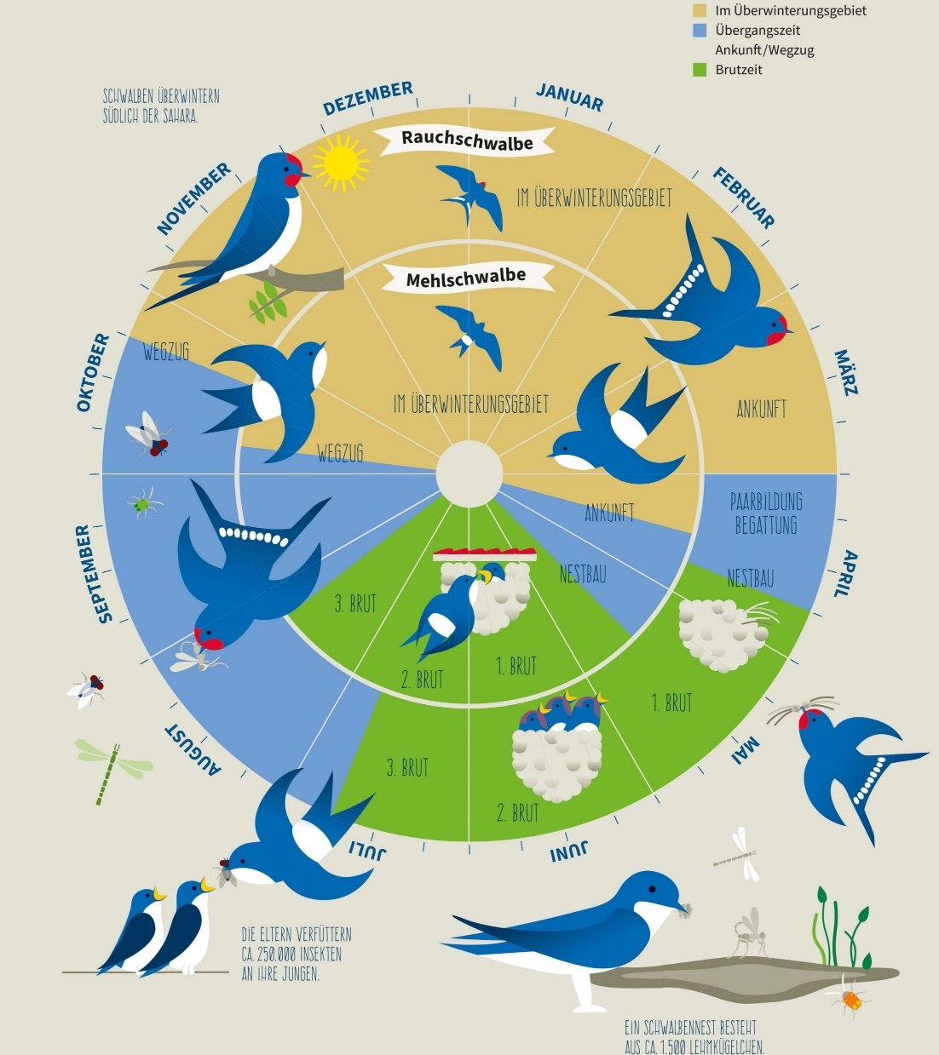
Notes:
Überblick über das Jahr von Rauch- & Mehlschwalbe
[PDF-Datei zum Ausdrucken auf der Webseite - NLAB – Nachhaltigkeitslabor]

Slide 5
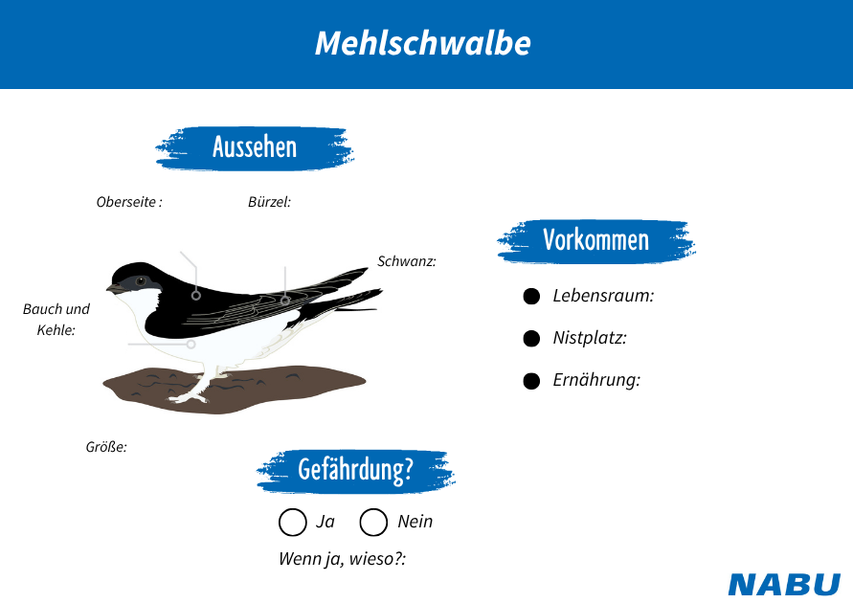
Notes:
AB ausfüllen lassen
> Exakte Lösungsblätter befinden sich im Abschnitt: Zuatzfolien

Slide 6
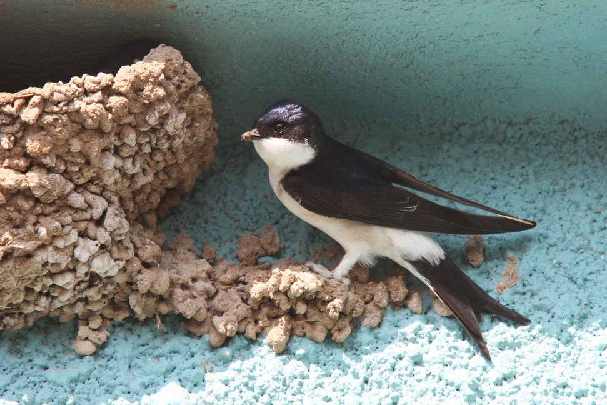

Mehlschwalbe
Kulturfolger
  Nestbau an Hauswänden
  sehr brutorttreu
Ernährung:
  Mücken,
  Fliegen,
  Blattläuse
Koloniebrüter
Mehlschwalbe beim Nestbau - Foto: NABU/Christoph Moning
Notes:
Ursprünglich nisteten sie an steilen Felsen und Klippen.
Heute kleben sie ihre Nester aus feuchtem Lehm, den sie mit etwas Speichel versetzen, an Hauswände
Sie sind sehr brutorttreu, kehren also immer wieder an ihren Nistplatz zurück. Ggf. sogar in ihr Nest, sie bessern es aus und nutzen es wieder
Aussehen:
Gesamte Unterseite + Beine, Füße sind weiß (einzige Vogelart in Deutschland, die an der ganzen Unterseite und an den Beinen und Füßen weiß ist)
gegabelter Schwanz,
blauschwarze Rücken
Ernährung: Insekten
3 – 5 Eier
Koloniebrüter & ausgeprägtes Sozialverhalten:
Sie vertreiben beispielsweise durch gemeinsame Flugattacken Greifvögel oder andere Feinde
Wenn sie keine eigene Brut haben, helfen sie den anderen bei der Aufzucht der Jungvögel
Starker Bestandsrückgang:
Durch die Versiegelung von Böden verschwinden immer mehr kleine Wasserstellen und
durch die Intensivierung der Landwirtschaft wird auch der Pestizideinsatz erhöht.
-> Dadurch gehen die Insekten in ihren Beständen stark zurück und die Schwalben finden nicht mehr genug Nahrung.

Slide 7
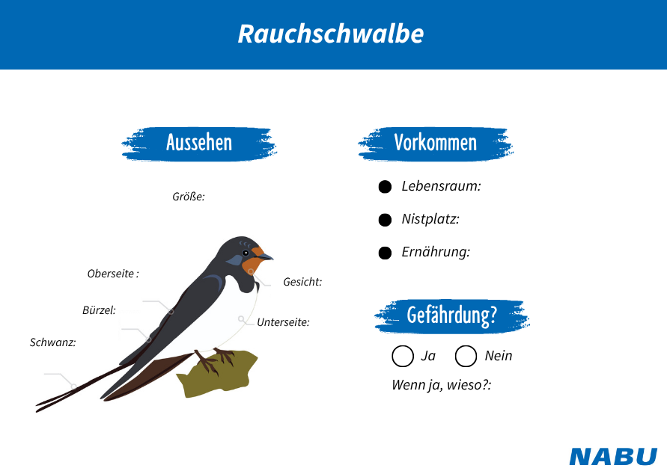
Notes:
AB ausfüllen lassen
> Exakte Lösungsblätter befinden sich im Abschnitt: Zuatzfolien

Slide 8
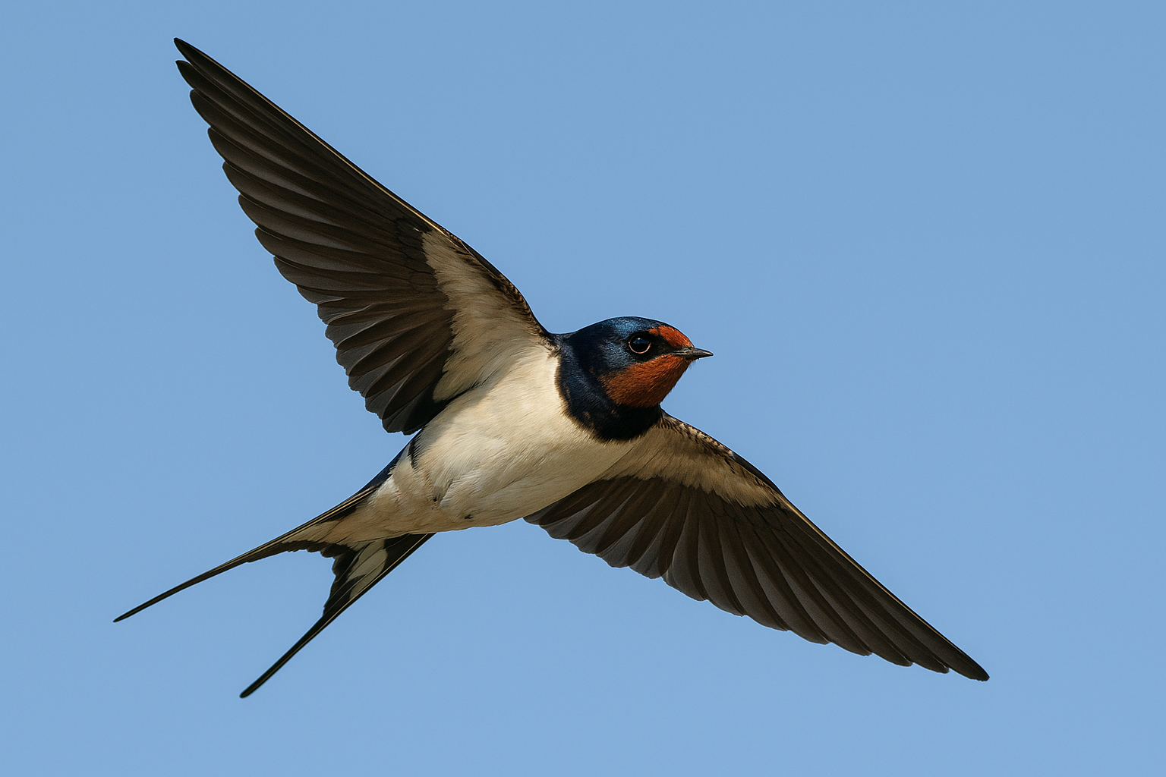
Rauchschwalbe
Als Kulturfolger leben sie in
  Dörfern, Bauernhöfen und
  offenen Grünflächen
Ernährung:
  Mücken,
  Fliegen,
  Blattläuse
Fliegende Rauchschwalbe – Bild mit KI erstellt
Notes:
Als Kulturfolger leben sie in
Dörfern,
Bauernhöfen und
offenen Grünflächen
Aussehen:
charakteristisch tief gegabelter Schwanz,
blauschwarzer Rücken,
weißer Bauch,
rotbraune Kehle
wendiger und schneller Flieger
Ernährung: verschiedenen fliegende Insekten, wie Mücken und Fliegen
3 – 6 weiße, rot gezeichnete Eier

Slide 9
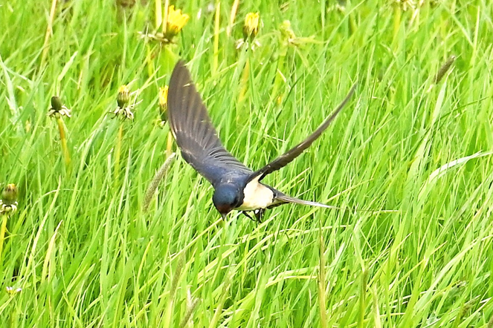
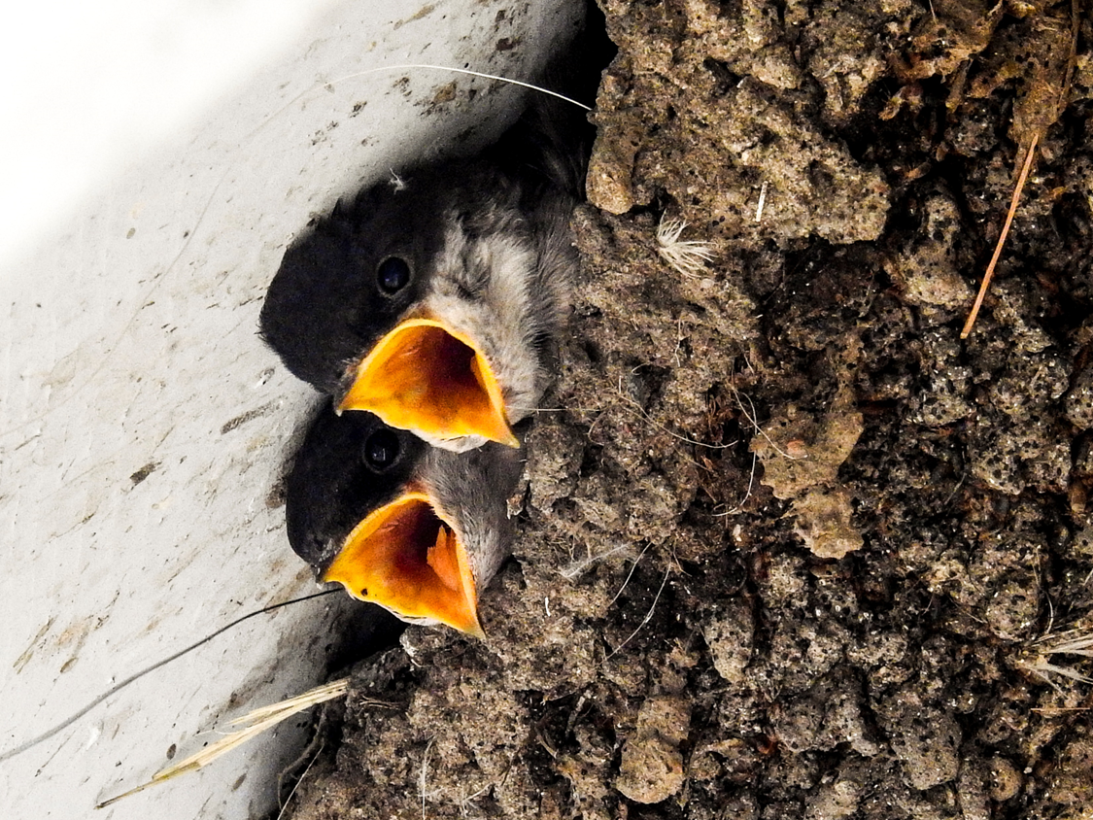
Gefährdung
Rückgang der Bestände von Schwalben
Rauchschwalbe auf der Vorwarnliste
Ursachen:
Intensive Landwirtschaft
  Rückgang der fliegenden Insekten
Sanierungsmaßnahmen
  Brutplatzmangel
Versiegeln von Feldwegen verhindert die Entstehung von Pfützen
  Lehmmangel für Nester
Oben: Rauchschwalbe – Foto: NABU/Reinhard Paulin
Unten: Mehlschwalbennachwuchs – Foto: NABU/Kathy Büscher
Notes:
Ursachen für verschlechterte Lebensbedingungen:
Intensive Landwirtschaft
Rückgang der fliegenden Insekten
Sanierungsmaßnahmen
Weniger Brutplätze
Versiegeln von Feldwegen verhindert die Entstehung von Pfützen
Lehmmangel für Nester

Slide 10
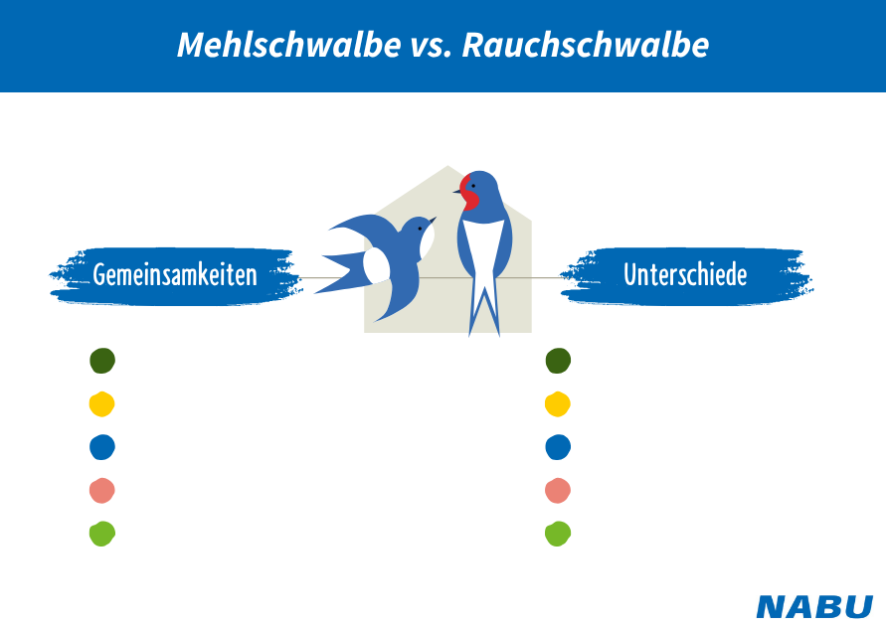
Notes:
AB ausfüllen lassen
> Exakte Lösungsblätter befinden sich im Abschnitt: Zuatzfolien

Slide 11
Mehlschwalbe vs. Rauchschwalbe
Gemeinsamkeiten:
Aussehen: schwarze Oberseite & weißer Bauch
Zugvögel
Kulturfolger
Nestbau aus Lehm
Stetiger Bestandsrückgang
Ernährung
…
Unterschiede:
Aussehen + Größe:
  Mehlschwalbe:
    klein & gedrungen
    weiße Füße + weiße Bürzel
  Rauchschwalbe:
    längere Schwanzspitzen
    rot-braunes Gesicht
Lebensraum
Koloniebrüter vs. Einzelbrüter
…
Notes:
AB-Lösung -> Vorstellung durch Gruppe

Slide 12
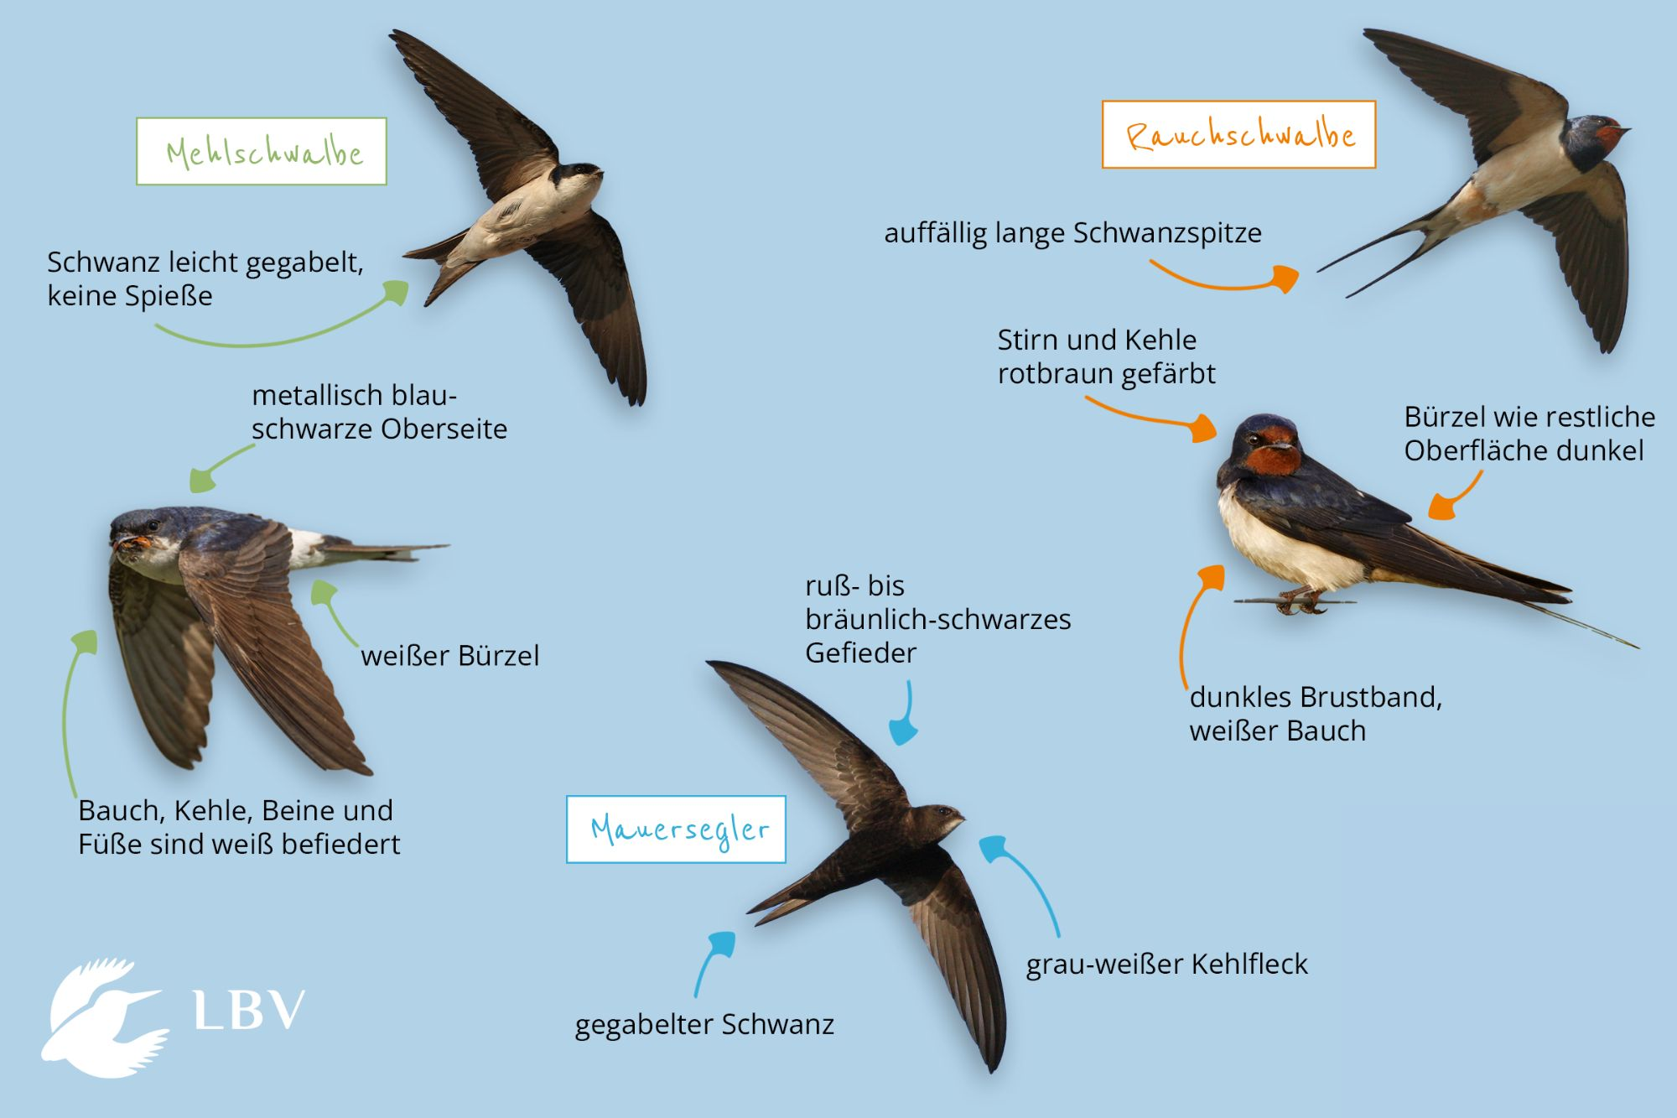
©LBV/Hannah Wüpping
Notes:
Mauersegler und Schwalben werden oft verwechselt, sind aber nicht miteinander verwandt. Mauersegler sind größer als Schwalben und haben eine Flügelspannweite von etwa 40 Zentimetern, mit sichelförmigen Flügeln. Ihr Gefieder ist durchgehend dunkelbraun bis rußschwarz, während Schwalben, wie Rauch- und Mehlschwalben, einen weißen Bauch haben. Mauersegler brüten in Hohlräumen an Gebäuden oder in Baumhöhlen, während Schwalben Lehmnester bauen. Mauersegler verbringen fast ihr gesamtes Leben in der Luft und schlafen und trinken sogar im Flug.

Slide 13
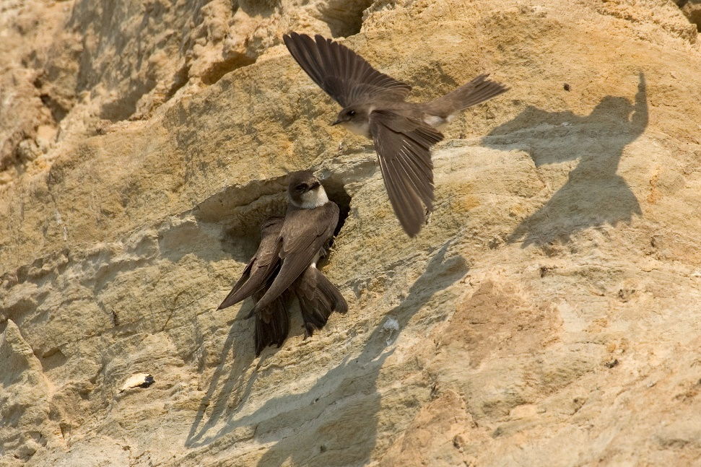
Uferschwalbe
kleinste europäische Schwalbenart
Gang + Kessel in lehmige, sandige Steilwände/Uferabrüche
Aussehen:
  12 cm Länge,
  Oberseite + Brustband braun,
  weiße Unterseite
Ernährung: kleinere Fluginsekten
♫ Uferschwalbe - Stimme / Gesang / Ruf hören
Uferschwalben – Foto: NABU/Klemens Karkow
Notes:
kleinste europäische Schwalbenart
Armtiefer Gang + federgepolsteter Kessel in lehmige, sandige Steilwände/Uferabrüche
Heute teilweise auch in Abgrabungsstellen für Ton und Sand
Aussehen:
12 cm Länge und damit kleiner als der Haussperling (/Spatz)
Oberseite + Brustband braun,
weiße Unterseite
Ernährung: kleinere Fluginsekten
4 – 6 Eier

Slide 14
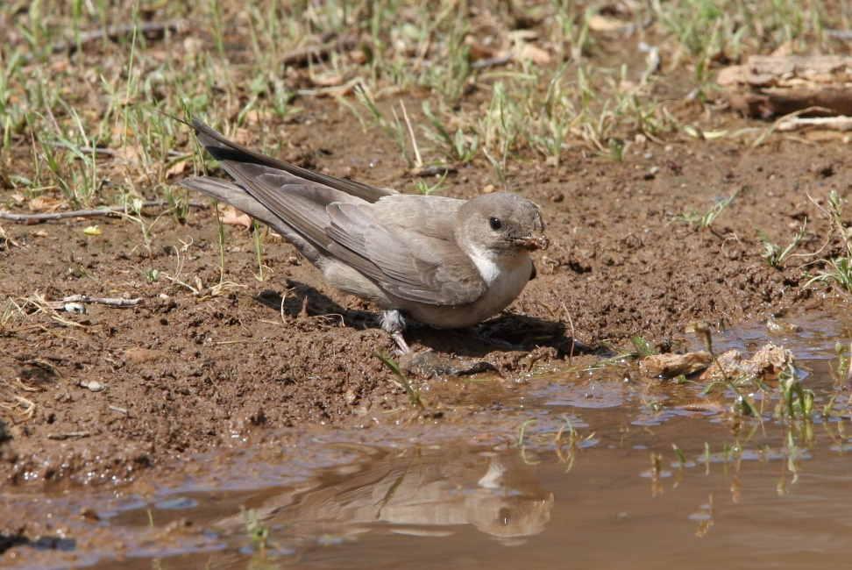
Felsenschwalbe
Felsenbewohner im bayerischen Alpenraum + Schwarzwald
Aussehen:
  ähnlich der Uferschwalbe
  ohne Brustband
  mit 14 – 15 cm etwas größer
  weiße Einsprengsel am Schwanz
Ernährung: Insekten
Kurzstreckenzieher
starke Schwankungen in den Beständen
Felsenschwalbe – Foto: NABU/Christoph Moning
Notes:
Felsenbewohner im bayerischen Alpenraum + Schwarzwald -> brütet an Steilwänden, in Spalten und Höhlen, aber auch in Freiburg und Umgebung an Staumauern, unter Brücken und Kirchen
Aussehen:
ähnlich der Uferschwalbe (Oberseite bräunlich, Unterseite hell/grau-weiß)
ohne Brustband
mit 14 – 15 cm etwas größer
weiße Einsprengsel am Schwanz -> sichtbar im Flug
Ernährung: Insekten werden im Flug erbeutet
Kurzstreckenzieher, einige Populationen überwintern bereits in den Südalpen
starke Schwankungen in den Beständen, da Deutschland den nördlichsten Lebensraum der Felsenschwalbe bildet -> ungünstige Witterungsbedingungen wirken sich negativ auf die Bestände aus

Slide 15
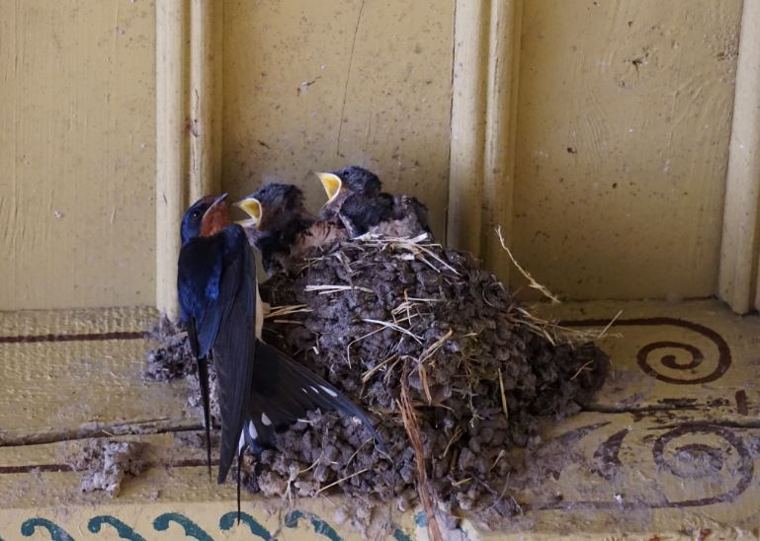
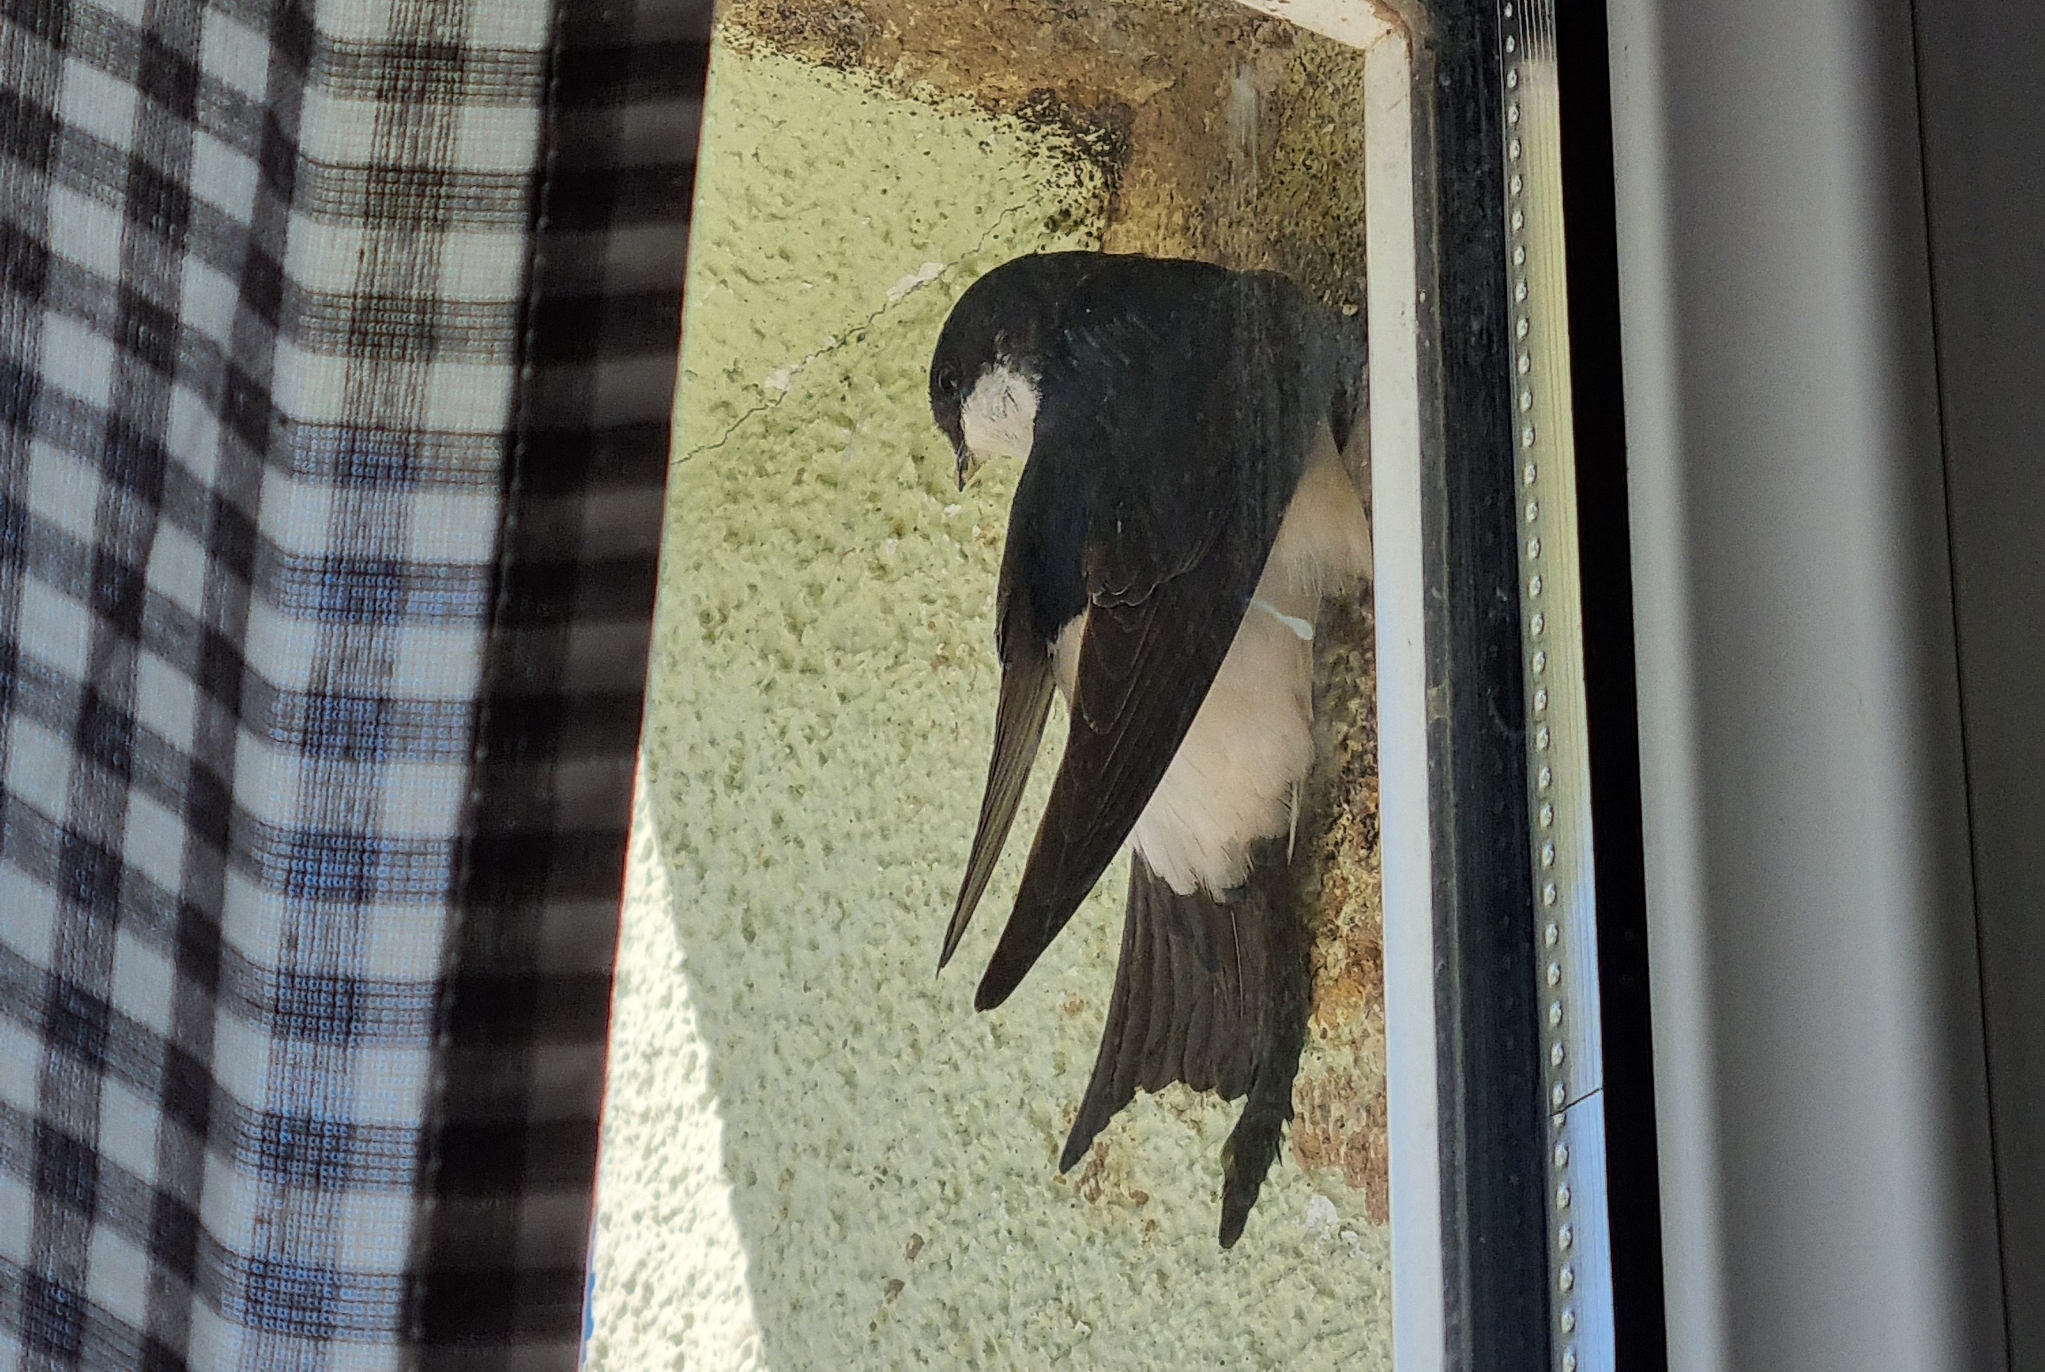
Schutz
Schwalben sind nach § 44 BNatSchG geschützt!
  Stören, Fangen und Töten sind verboten.
  Jede Entfernung oder Beschädigung von Schwalbennestern ist strafbar.
  Beschädigung ist bereits die Entfernung von Überresten von alten Nestern.
  Hohe Geldbuße
Oben: Rauchschwalbennachwuchs – Foto: NABU/Nicole Bußmann
Unten: Mehlschwalbe bei Nestbau
Notes:
Schutz nach dem Gesetz
Schwalben und deren Brutstätte sind nach § 44 Bundesnaturschutzgesetz (BNatSchG) das ganze Jahr über geschützt!
Das heißt, sie dürfen weder gestört, gefangen, getötet noch ihre Quartiere zerstört werden. Der Schutz gilt nicht nur für die Vögel selbst, sondern auch für Brutstätten und Gelege. Der Schutz gilt ebenso in den Wintermonaten und für leerstehende Nistgelegenheiten.
Jede Entfernung, Beschädigung, Unbrauchbarmachung oder Beeinträchtigung von Schwalbennestern ist grundsätzlich rechtswidrig.
Hohe Geldstrafen bis zu 50.000 Euro

Slide 16
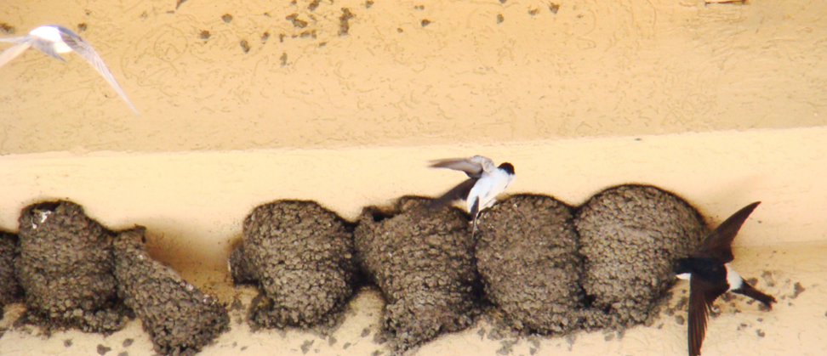
Schwalbennest
Mehlschwalbennester
Notes:
Wir wissen, dass Schwalbennester trotz Ordnungswidrigkeit außerhalb der Brutzeit zerstört werden. Und das es aufgrund von Versiegelung und Sanierungsmaßnahmen immer weniger Brutplätze für Schwalben gibt und diese u.a. deswegen in ihrem Bestand zurückgehen. Deswegen wollen wir die Schwalben unterstützen, indem wir jetzt Kunstnester bauen. [PDF-Anleitung zum Ausdrucken auf der Webseite - NLAB – Nachhaltigkeitslabor]

Slide 17
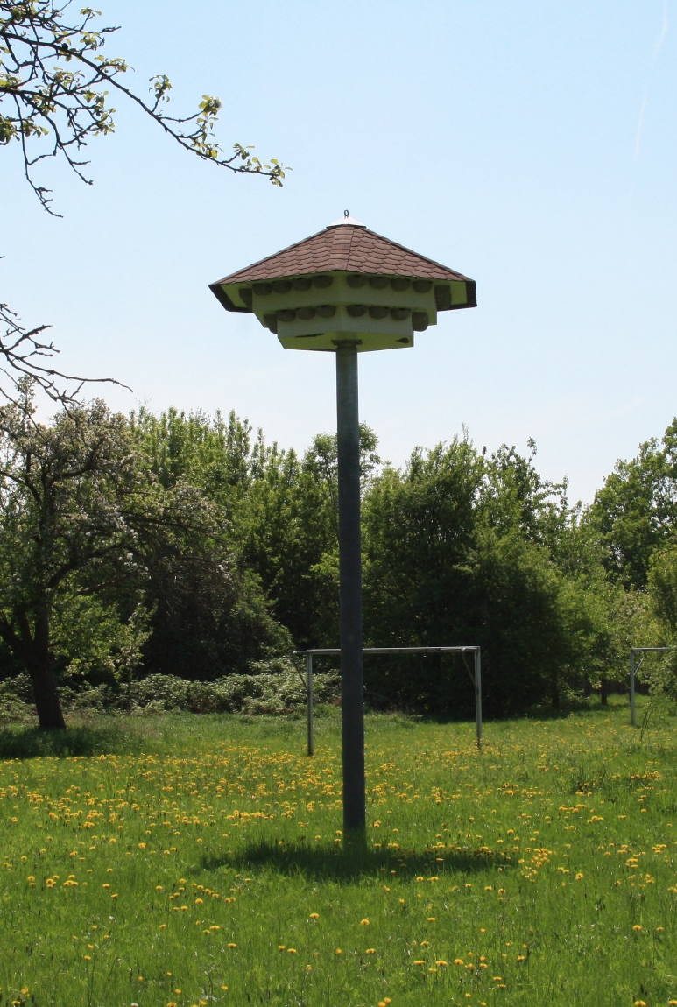
Schwalbennest – Material
Material:
Styroporkugel (ø 15 cm)
2 Holzbretter (20 cm x 20 cm)
6 – 7 Nägel (4 – 5 cm lang)
Kontaktkleber
Bau-/Stuckgips
Sägemehl/Kleintierstreu
Frischhaltefolie
Werkzeug:
Handsäge
Hammer
Spachtel und Gummibecher
Schleifpapier
Foto: NABU/Belinda Bindig
Notes:
Übersicht über die verwendeten Materialien und Werkzeuge
[Wenn weniger Zeit zur Verfügung steht, können vorgesägte Bretter verwendet werden, sodass die SchülerInnen lediglich das Kunstnest bauen.]

Slide 18
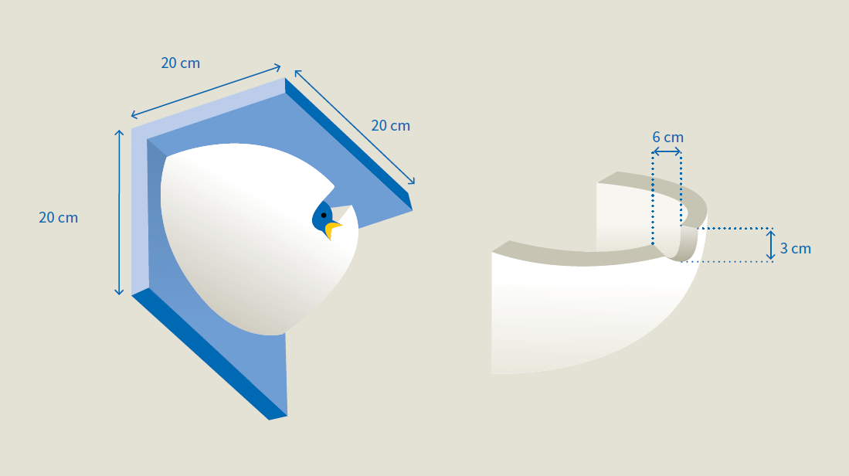
Mehlschwalbennest – selber bauen
Styroporkugel in Vier Viertel zersägen.
Entlang des Bodens werden die Nägel im Viertelkreis eingeschlagen, sodass sie 3 – 4 cm herausstehen.
Styropor mit Frischhaltefolie abdecken.
Eine Viertelkugel mit Kontaktkleber an erstes Brett ankleben.
3 EL Gips + 1-2 EL Sägemehl mit einer kleinen Menge Wasser vermischen.
Mit der Gipsmasse die Kugel bedecken, die Schicht sollte mindestens 1,5 cm dick sein.
Nägel mit eingipsen.
Aussparung für Einflugloch lassen.
Das Nest muss 1 – 2 Tage trocknen.
Anschließend Styroporkugel lösen und Kanten und Einflugöffnung mit Schleifpapier abrunden.
Montiere das zweite Brett bündig, um das Nest abzuschließen.
Notes:
Mehlschwalben sind Koloniebrüter, daher immer mehrere Nester zusammen aufhängen

Slide 19
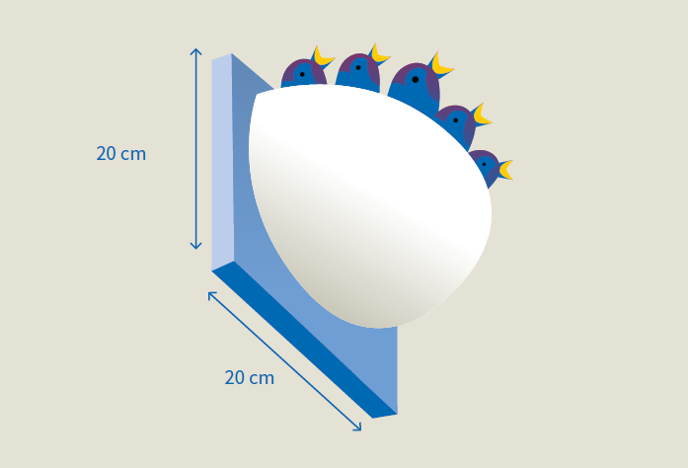
Rauchschwalbennest – selber bauen
Styroporkugel in Vier Viertel zersägen.
Eine Viertelkugel mit Kontaktkleber an erstes Brett ankleben.
Entlang des Bodens werden die Nägel eingeschlagen, sodass sie 3 – 4 cm herausstehen.
Styropor mit Frischhaltefolie abdecken.
3 EL Gips + 1-2 EL Sägemehl mit einer kleinen Menge Wasser vermischen.
Mit der Gipsmasse die Kugel bedecken, die Schicht sollte mindestens 1,5 cm dick sein.
Nägel mit eingipsen.
Das Nest muss 1 – 2 Tage trocknen.
Anschließend Styroporkugel lösen und Kanten und mit Schleifpapier abrunden.
Beim Montieren des Nestes einen Abstand von ca. 15 cm zwischen Nestoberkante und Decke einhalten.
Notes:
Rauchschwalben brüten lieber im ländlichen Raum und möchte etwas mehr Ruhe von Artgenossen, deswegen sollten die Nester in größerem Abstand aufgehängt werden.

Slide 20
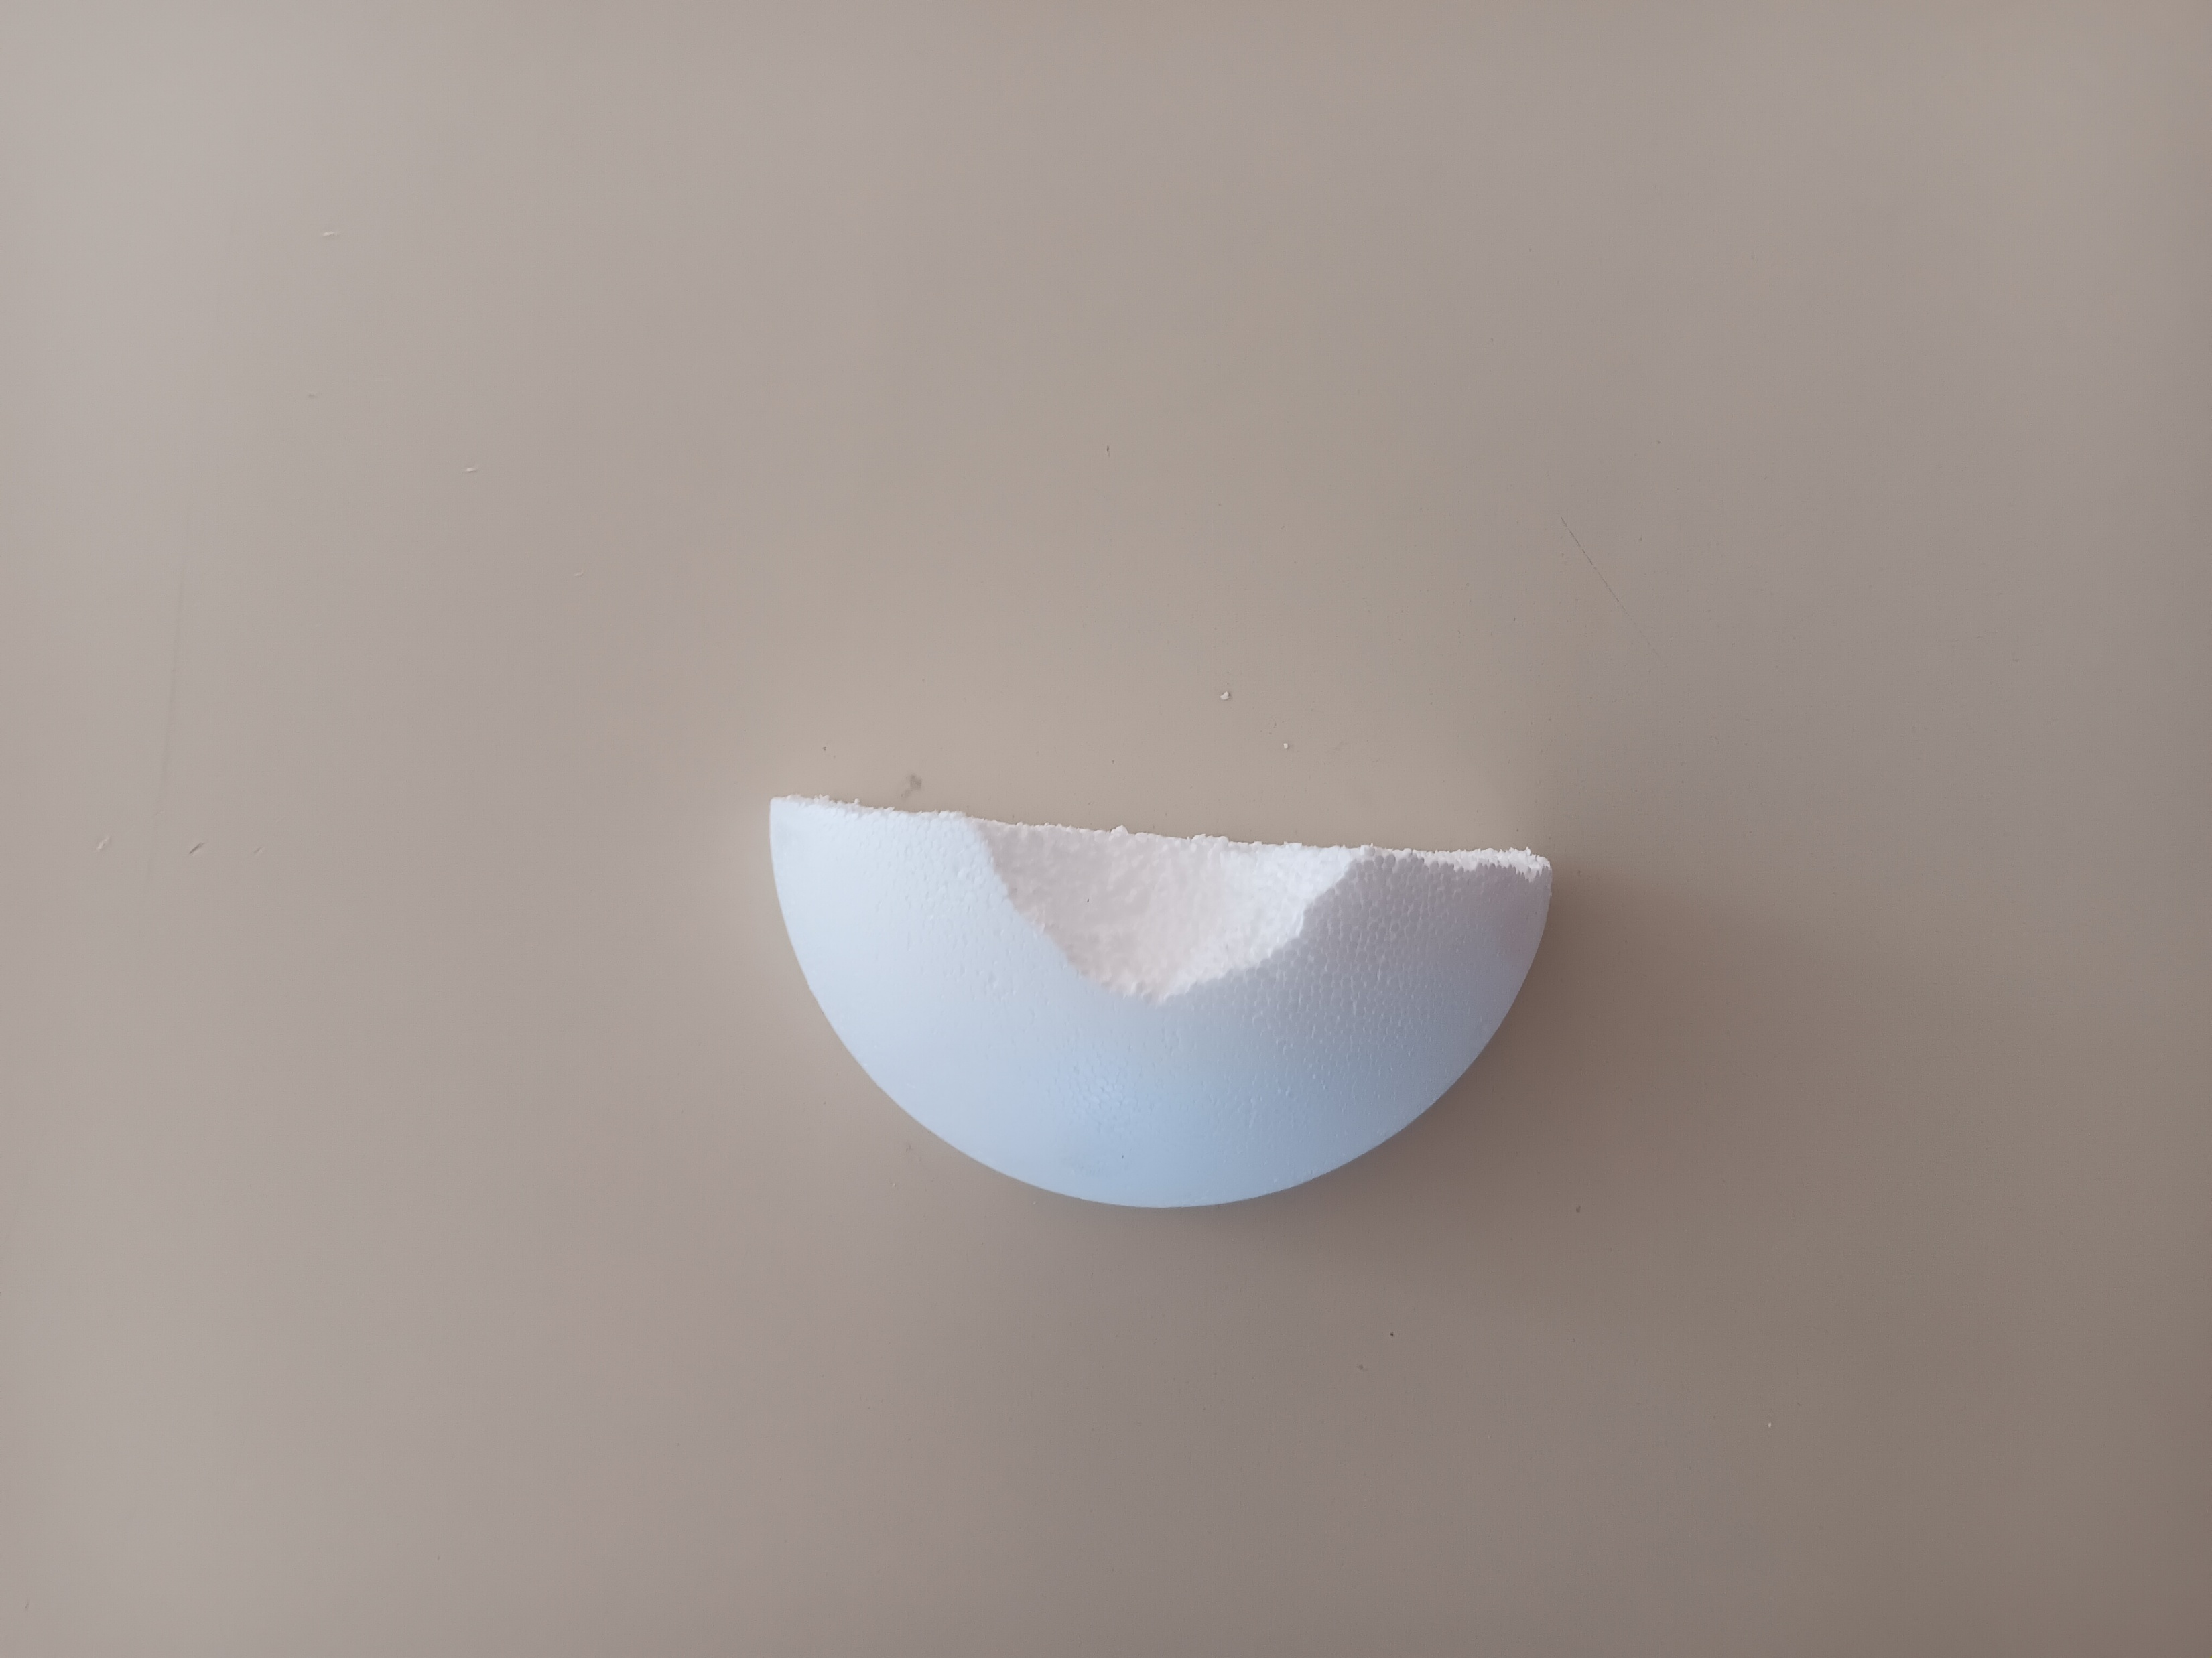
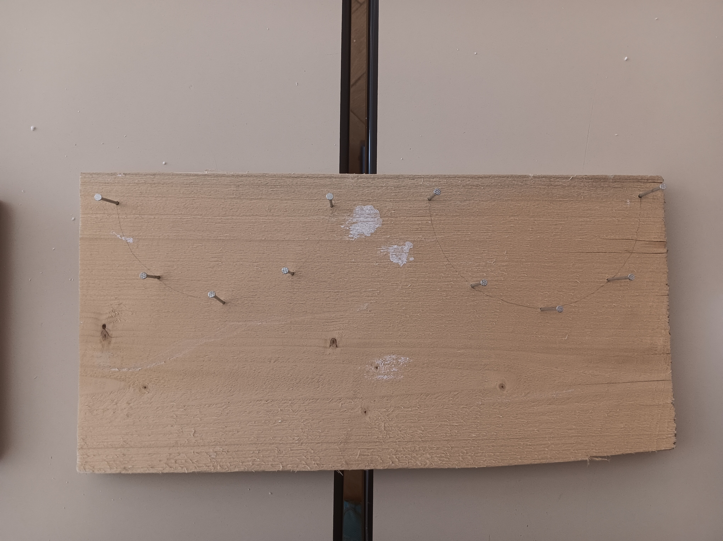
Foto-Anleitung: Mehlschwalbennest
Schritt 1:
Zerschneide die Styroporkugel in vier Viertel.
Schneide eine Öffnung in den vorderen Bereich.
Schritt 2:
Zeichne die Kugel auf das Holzbrett nach.
Schlage entlang der Linie 6 bis 7 Nägel in das Brett, sodass diese 2 bis 3 cm herausstehen.
Die Nägel geben der Gesamtkonstruktion mehr Halt
Notes:
Foto-Bauanleitung für ein Mehlschwalbennest Teil 1

Slide 21
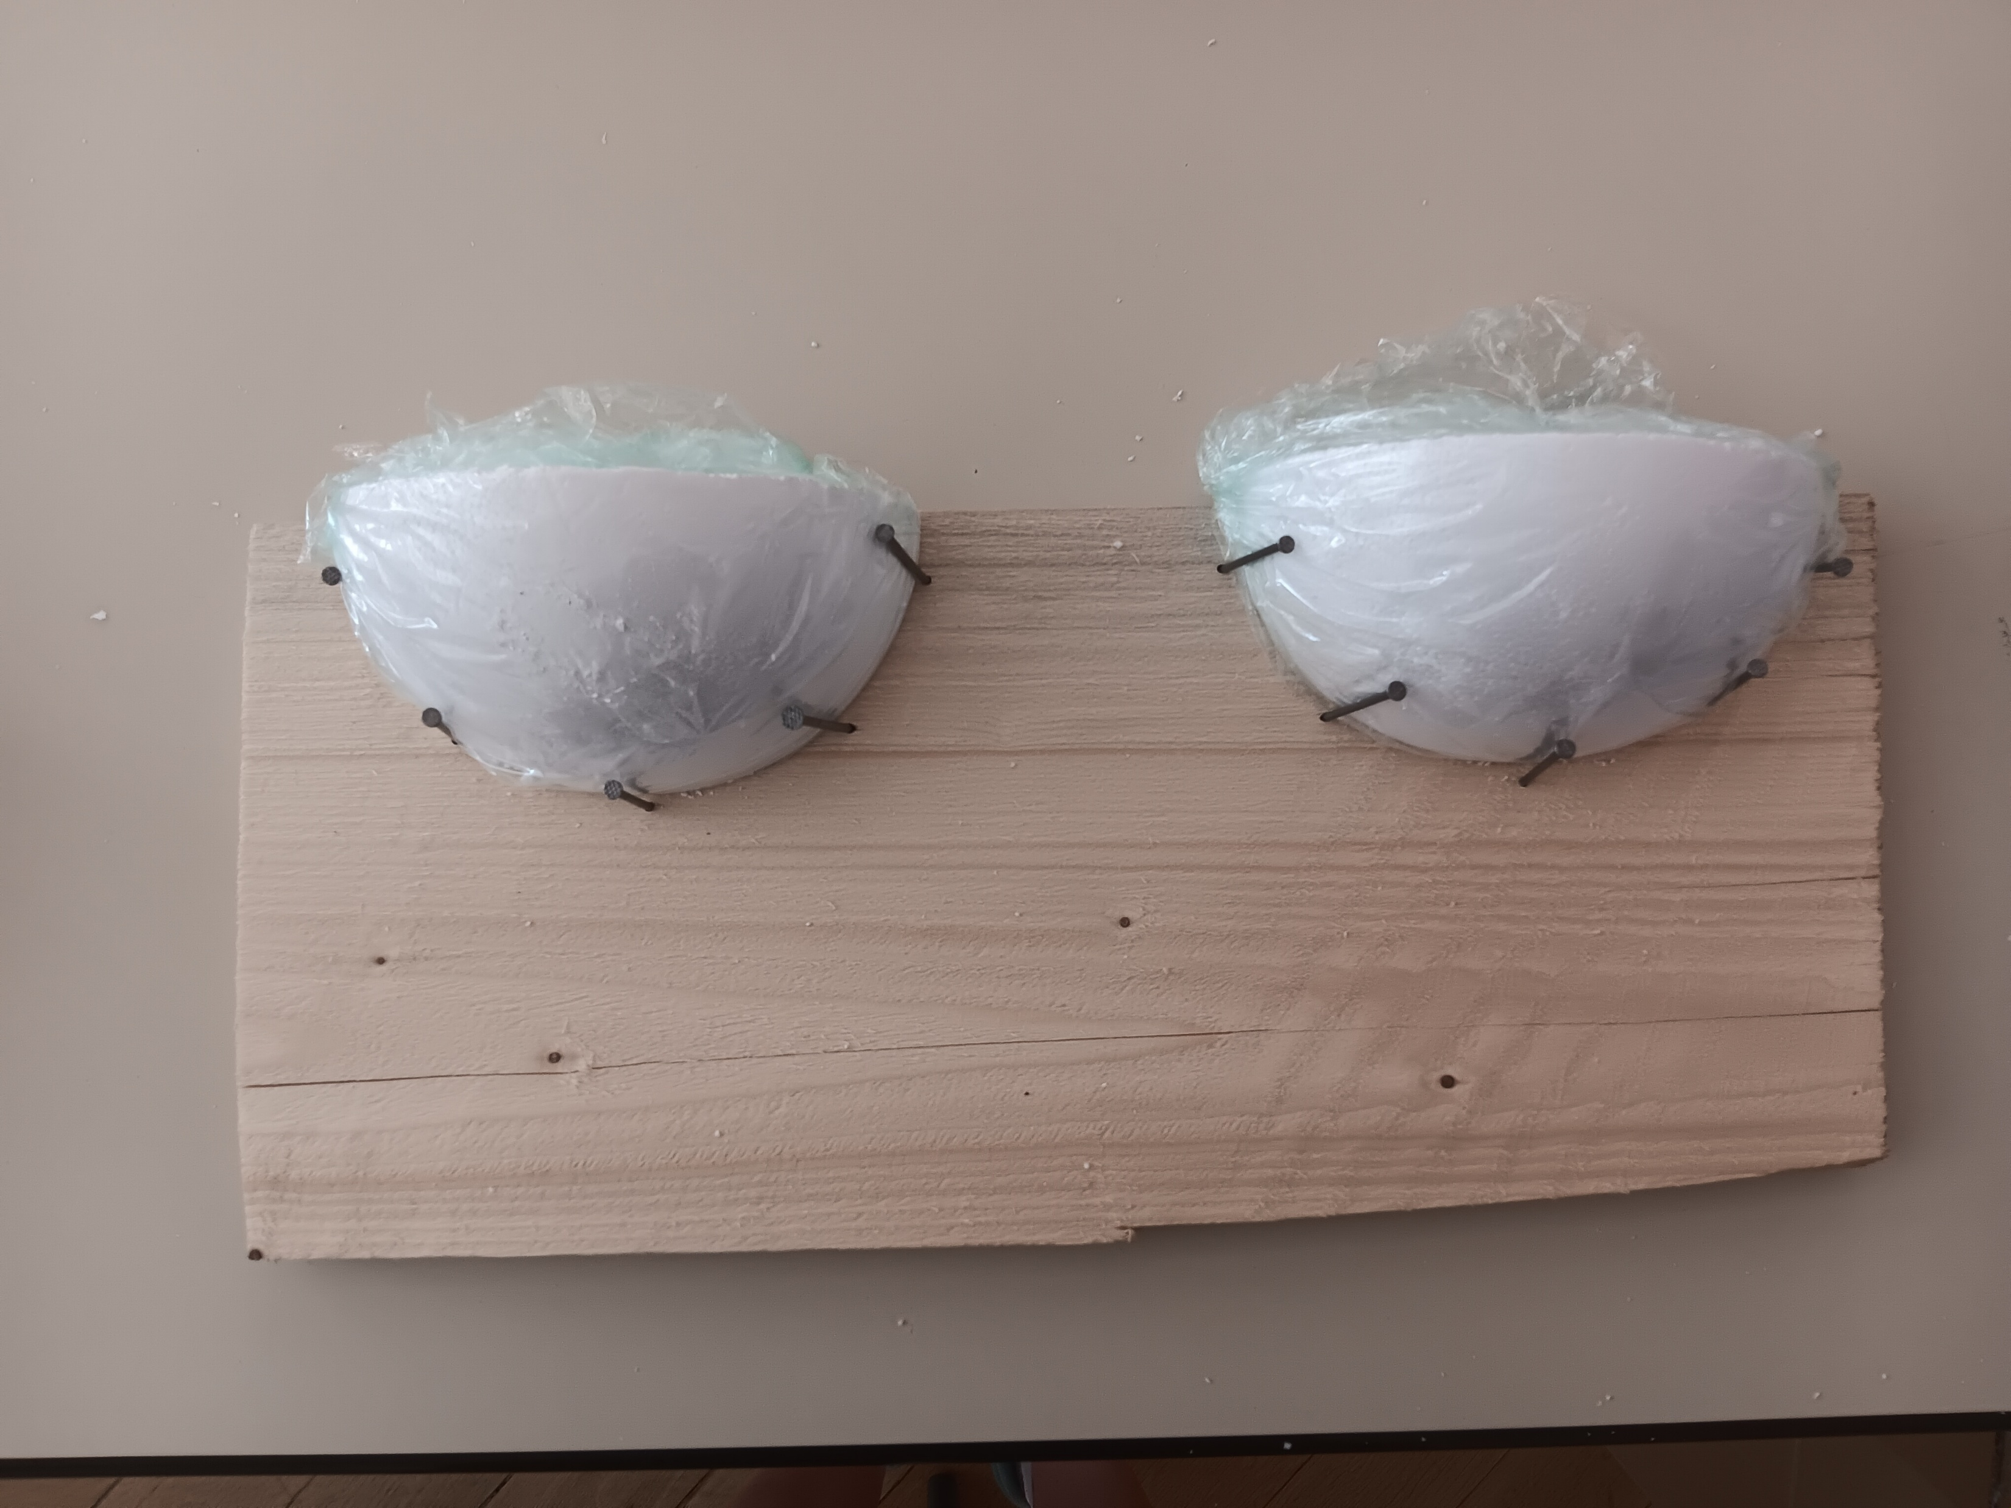
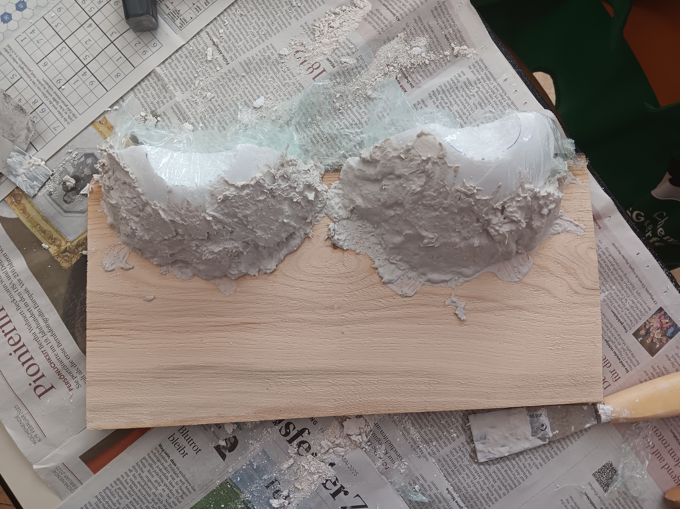
Foto-Anleitung: Mehlschwalbennest
Schritt 3:
Decke die Viertelkugel mit Frischhaltefolie ab.
Schritt 4:
Vermische 3 EL Gips und 1 bis 2 EL Sägemehl.
Gib kleine Mengen Wasser hinzu und verrühre den Teig.
Die Mixtur sollte nicht zu dünnflüssig sein.
Schritt 5:
Trage die Gipsmasse zügig auf die Viertelkugel auf
Gipse die Nägel mit ein.
Rühre immer nur kleine Portionen des Teiges neu an.
Notes:
Foto-Bauanleitung für ein Mehlschwalbennest Teil 2

Slide 22
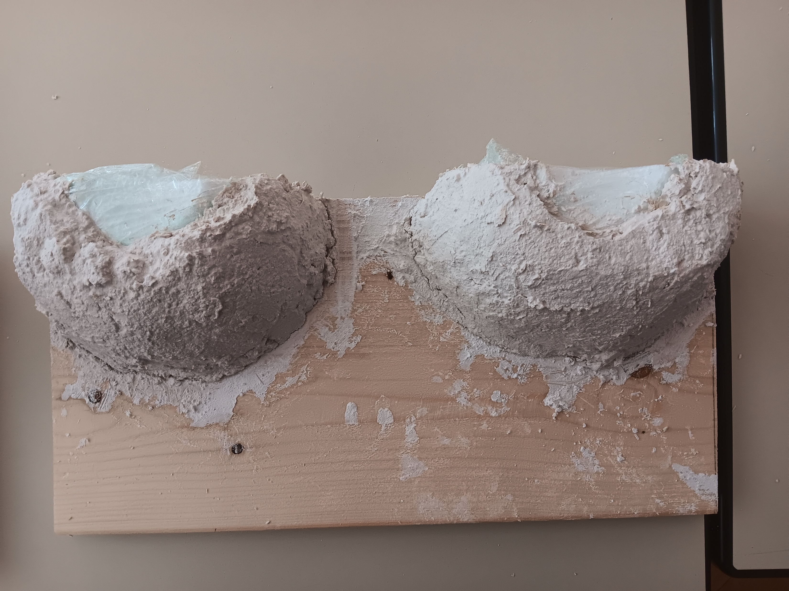
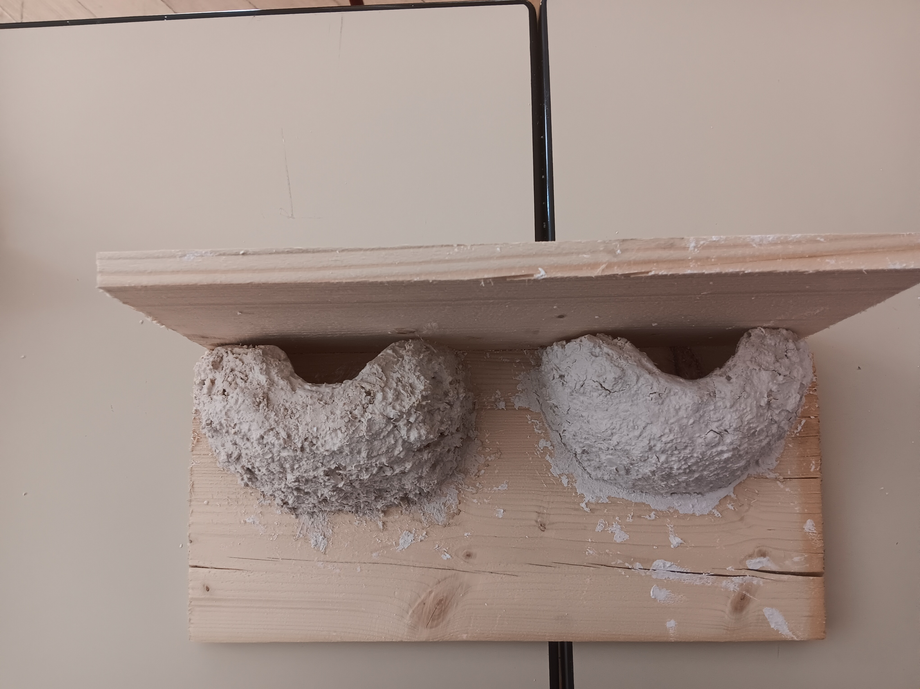
Foto-Anleitung: Mehlschwalbennest
Schritt 6:
Insgesamt sollte die Schicht mindestens 1,5 cm betragen.
Mehlschwalben benötigen oben in der Mitte eine Aussparung von 6 cm Breite und 3 cm Höhe für das Einflugloch.
Schritt 7:
Das Nest muss nun 1 bis 2 Tage gut trocknen.
Wenn das Nest ausgetrocknet ist, löse die Viertelkugel aus dem Nest.
Schritt 8:
Montiere das zweite Brett rechtwinklig und bündig zum Nest an.
Notes:
Foto-Bauanleitung für ein Mehlschwalbennest Teil 3

Slide 23
Standortwahl der Nester
Mehlschwalbe
Außerhalb von Gebäuden
Nähe von Gewässern
Mehrere Nester gemeinsam aufhängen
Rauchschwalbe
Innerhalb von Gebäuden
Mit Einflugmöglichkeit
Außerhalb von Siedlungen
z.B. Ställe, offene Schuppen, Carports
Nester einzeln aufhängen

Slide 24
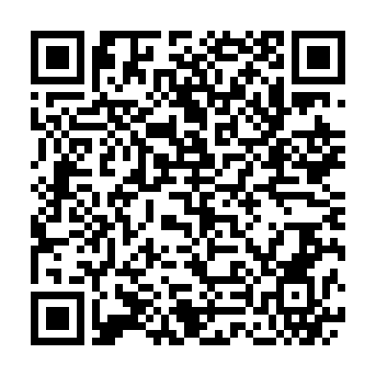
NABU-Quiz zu Schwalben
https://www.nabu.de/tiere-und-pflanzen/aktionen-und-projekte/schwalbenfreundliches-haus/25067.html
Notes:
Hier können die SuS ihr heute erworbenes Wissen noch einmal überprüfen

Slide 25
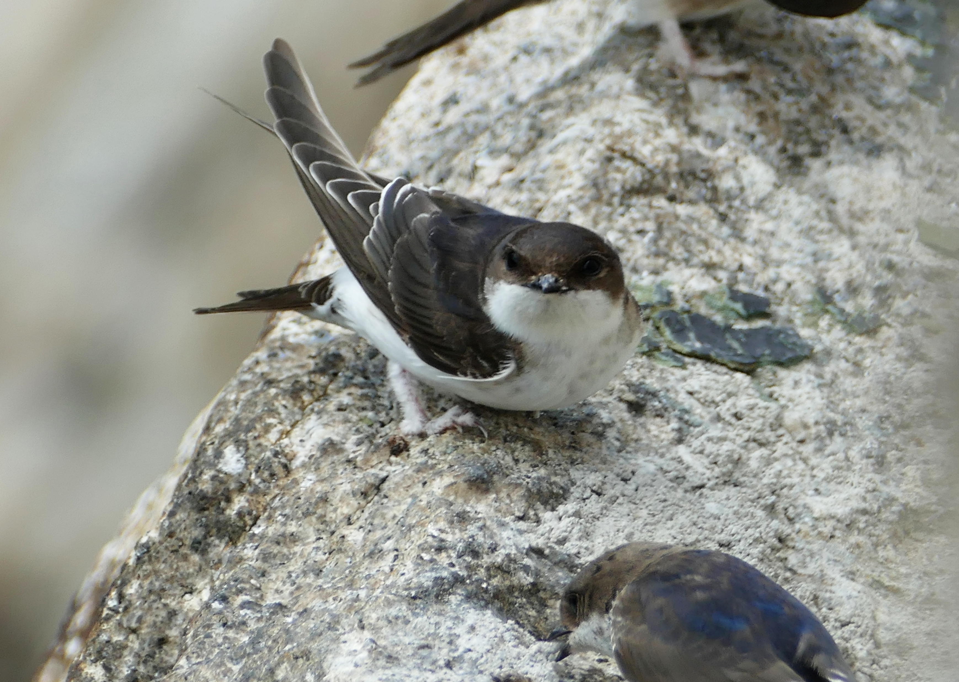
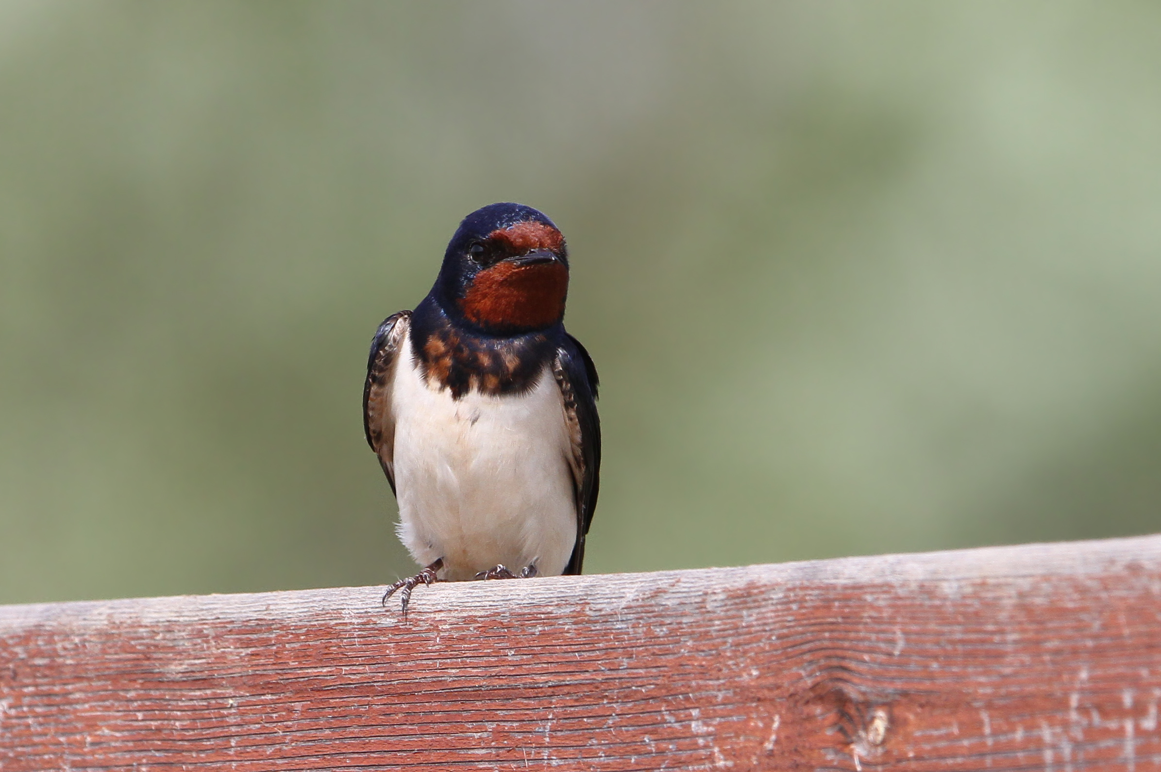
Plakat erstellen
Erstellt in Kleingruppen ein Plakat zu Schwalben
Welche Informationen sollten enthalten sein?
  Thema
  Lebensraum
  Aussehen
  Ernährung
  …
Oben: Mehlschwalbe – Foto: NABU/CEWE/Carsten Friedrich
Unten: Rauchschwalbe – Foto: NABU/Christoph Moning

Slide 26
„Wenn Schwalben am Haus brüten, geht das Glück nicht verloren“
NABU-Waldinstitut Standort Blankenburg
Großes Schloss 1
38889 Blankenburg
Waldinstitut-Blankenburg@NABU.de
www.NABU-Waldinstitut-Blankenburg.de
www.Nachhaltigkeitslabor-Wald.de

Slide 27
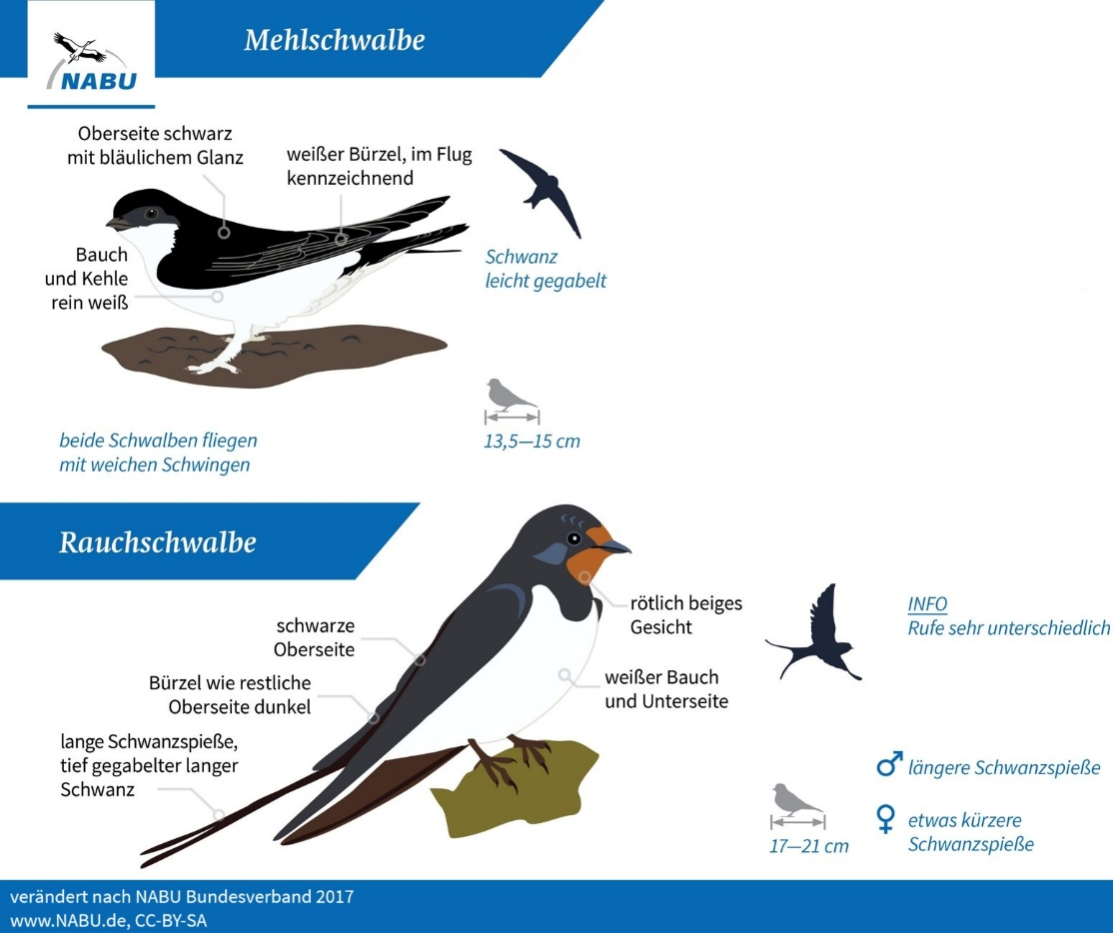
Aussehen – Verwechslungsgefahr
Notes:
Aussehen -> Beschreiben lassen von den SuS
Verwechslungsgefahr
Mehlschwalbe/Rauchschwalbe
Die beiden Schwalbenarten werden gerne verwechselt
Bei Mehlschwalben sind Bauch und Kehle weiß, der Schwanz ist nur leicht gegabelt.
Rauchschwalben haben dagegen ein rötlich beiges Gesicht und eine lange, tief gegabelten Schwanz und ist etwas größer als die Mehlschwalben.

Slide 28
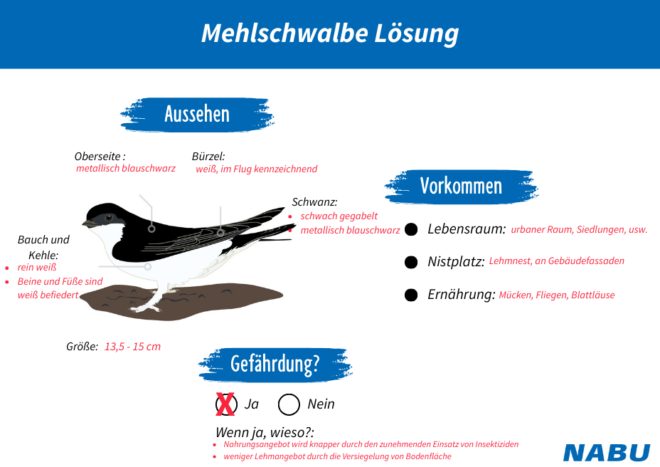
Notes:
Lösung für das Arbeitsblatt Mehlschwalbe

Slide 29
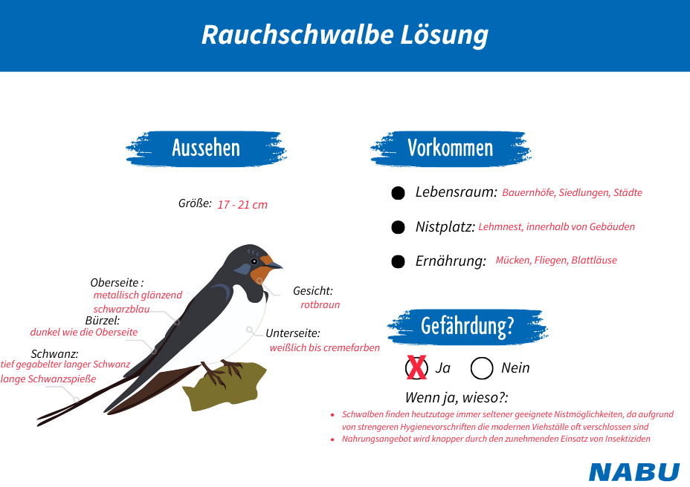
Notes:
Lösung für das Arbeitsblatt Rauchschwalbe

Slide 30
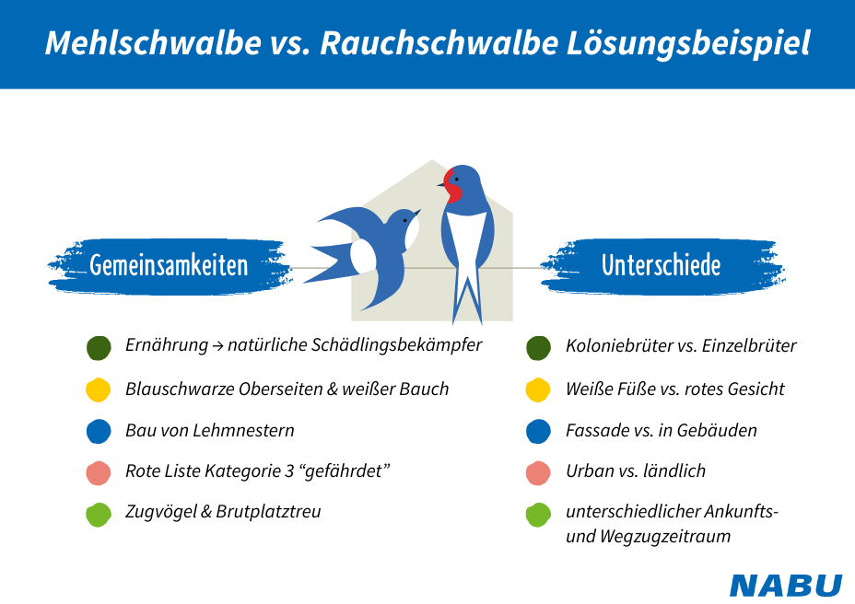
Notes:
Lösung für das Arbeitsblatt Mehlschwalbe vs. Rauchschwalbe

